Slide 1
104年

Slide 2
大綱
0
前言-從13歲開始迎向世界
1
國中學生的進路發展
2
適性輔導服務體系
3
適性輔導內涵
4
學生志願選填試探後輔導作為說明
5
志願選填試探重要輔導策略問答集
6
結語

Slide 3
0
1
2
3
4
5
6
前言-從13歲開始迎接世界
日本作家村上龍的最新著作「新工作大未來」，是一本介紹了514種職業的大百科教育類書籍。
13歲的學生，知道自己喜歡哪一堂課，想在未來找到定位，就要認識自己，做好準備。
學生志願選填試探與輔導系統
Notes:
從13歲開始迎向世界要放大(與工作 大未來相同大小)

Slide 4
0
1
2
3
4
5
6
前言-從13歲開始迎接世界
｢黃金十年」
十三歲起開始探索興趣
在出社會前就該知道
自己想做什麼?

Slide 5
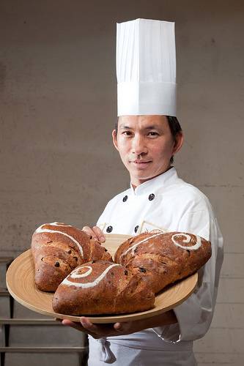
0
1
2
3
4
5
6
前言-從13歲開始迎接世界
學生志願選填試探與輔導系統
只要找對自己的專長、興趣—
每個人都能出頭天
成就自己美麗的人生

Slide 6
0
1
2
3
4
5
6
前言-從13歲開始迎接世界
學生喜歡的學科都有前景
(資料來源：村上龍 新工作大未來-從13歲開始
迎向世界》
孩子喜歡 | 可從事職業 | 該領域名人
國語文 | 作家、編劇、主持人、手機小說家 | 吳淡如、蔡康永
社會 | 記者、空服員、秘書、婚禮顧問 | 方念華、王淑麗
數學 | 會計師、建築師、棋士、財務規劃、證券分析師 | 張 栩(旅日圍棋棋士)
自然 | 花藝設計、醫師、獸醫師、寵物美容、消防隊員 | 林杰樑
音樂 | 歌手、聲樂家、樂器老師、燈光師 | 周杰倫
美術 | 畫家、電腦繪圖師、藝文企劃、寶石鑑定師 | 張 杰
工藝．家政 | 木匠、工匠、室內設計師、工程師、料理師傅 | 鄭衍基(阿基師)
健康．體育 | 運動選手、運動教練、登山家、街頭藝人、芳療師 | 盧彥勳、許芳宜
英語 | 翻譯人員、領隊導遊、旅遊作家、外交官 | 徐 薇
公民 | 心理師、律師、法官、老師、警察、看護 | 謝震武
休閒 | 攝影記者、電視節目製作人、活動企劃、飛行員 | 李 安、王偉忠

Slide 7
0
1
2
3
4
5
6
前言-從13歲開始迎接世界
資料來源：村上龍《工作大未來-從13歲開始迎向世界》 整理：胡釗維、陳竫詒
你可以選擇不一樣的未來
村上龍說……
世界上只有兩種人。並不是「偉大的人和普通的人」，也不是「富人和窮人」…而是「從事自己喜歡而且適合的工作，並以此為生」的人，以及不是那樣的人。
學生志願選填試探與輔導系統

Slide 8
1
2
3
4
5
6
國中學生的進路與發展
壹、國中學生的進路與發展
最適合的生涯進路
最適合的生涯進路
最適合的生涯進路
探索活動
做決定
做決定
做決定
校園生活
職業環境
適性輔導內涵

Slide 9
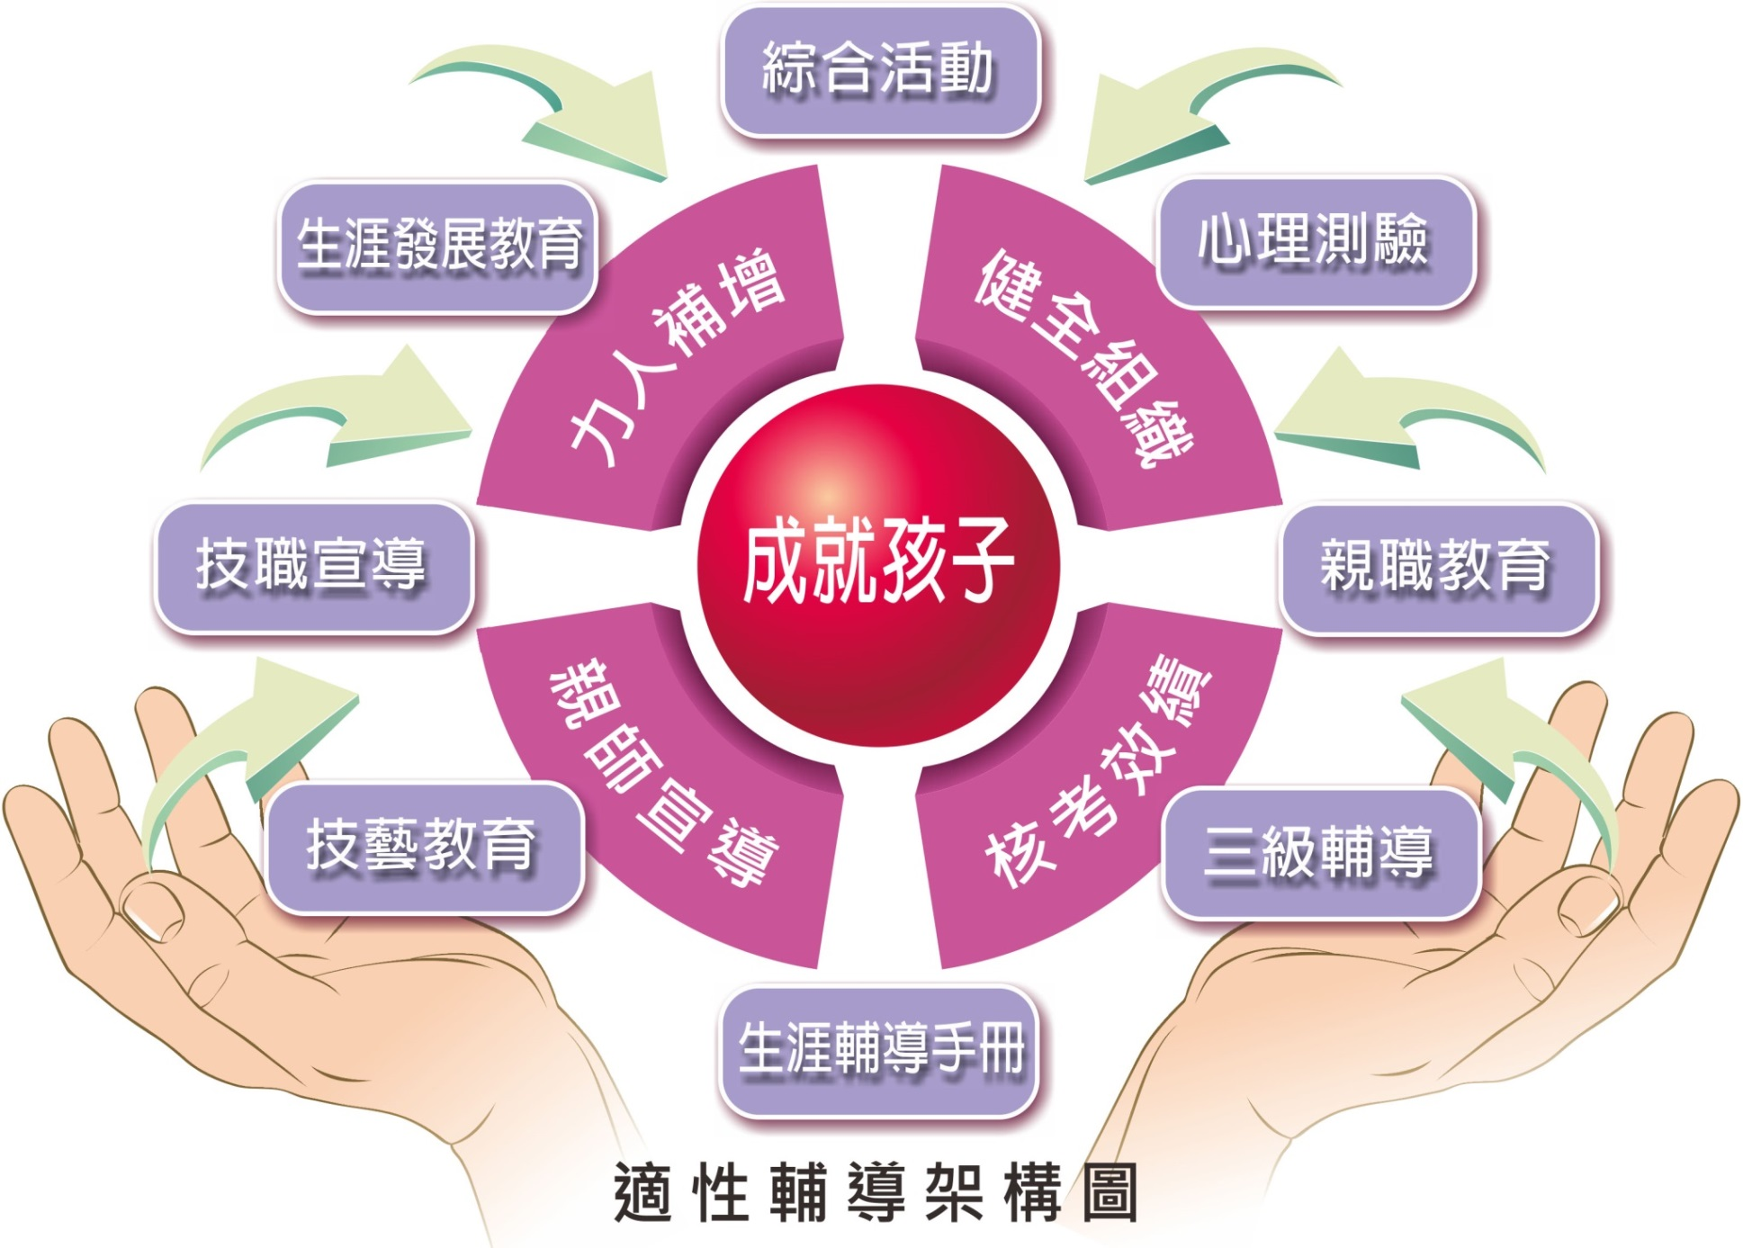
1
2
3
4
5
6
國中學生的進路與發展
各領域課程
國中學生生涯輔導紀錄手冊
Notes:
（一）提升相關政策與制度之彈性
增加現行教育學制之彈性規劃（如高中與高職互轉機制），調整與鬆綁課程結構，充實生涯輔導專業人力。
（二）強化生涯發展教育，落實生涯輔導工作
落實國中生涯發展教育課程及高中職（含五專前3年）生涯規劃課程；協助學生多元進路試探與輔導；建立畢業生進路追蹤與資料分析。
（三）增益教育人員生涯輔導功能
規劃輔導教師專業培訓，及一般教師進修；建構生涯輔導資訊總平臺；進行研究與發展（如修訂與開發相關測驗，青少年生涯性向發展階段分析）。
（四）建立家長、社區、團體及企業參與管道
鼓勵家長主動參與生涯輔導工作；推動社區、團體與學校互動機制。
（五）國中落實適性輔導工作
各國中透過生涯資訊提供、生涯發展教育、生涯團體諮商、生涯個別諮商等工作，落實推動學生適性輔導工作。

Slide 10
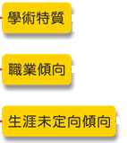
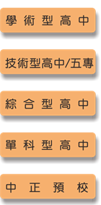
1
2
3
4
5
6
國中學生的進路與發展-政策作為
國中生生涯規劃歷程-1
覺察與探索
評估與統整
生涯抉擇
多元學習體驗
自我特質
完
成
評
估
課程學習
職群試探
社團活動

Slide 11
1
2
3
4
5
6
國中學生的進路與發展-政策作為
國中生生涯規劃歷程-2
覺察與探索
評估與統整
生涯抉擇
學校生活
職群探索
家庭生活
社區生活
升學
或
進路選擇
重要事件
重要他人

Slide 12
1
2
3
4
5
6
國中學生的進路與發展-政策作為
國中生生涯規劃歷程-3
覺察與探索
評估與統整
生涯抉擇
國中學生生涯輔導紀錄手冊(內含生涯發展規劃書)

Slide 13
1
2
3
4
5
6
貳、適性輔導服務體系

Slide 14
1
2
3
4
5
6
適性輔導服務體系
貳、適性輔導服務體系
適性揚才
3
2
適性入學
生涯抉擇
評估與統整
1
適性輔導
覺察與探索

Slide 15
1
2
3
4
5
6
適性輔導內涵
參、適性輔導內涵

Slide 16
1
2
3
4
5
6
適性輔導內涵
您（教師、家長）對孩子的瞭解有多少?
這些可能都跟孩子未來適性的生涯選擇有關
孩子表現最好的科目是哪一科?
孩子學習什麼事情最投入?
孩子平時或假日最常做什麼?
孩子未來最想從事的工作?
我最常和孩子一起做什麼?

Slide 17
1
2
3
4
5
6
適性輔導內涵
幫助孩子適性發展，您（教師、家長）需要知道的事
孩子的性向、興趣與能力如何發掘?
我們能提供哪些多元的試探機會?
性向、興趣、能力與生涯抉擇的關係?
我們可以提供孩子哪些學習資源?
孩子國中畢業以後可以有哪些選擇?
我瞭解社會變動的趨勢?
就近入學與地理環境？

Slide 18
1
2
3
4
5
6
適性輔導內涵
國中學生生涯發展教育工作指引與輔導紀錄
協助學校規劃辦理生涯發展教育工作，做為學生適性輔導的基礎。
協助學生記錄生涯規劃所需資料以利在九年級做升學進路選擇時有較完整、資訊可供參考。

Slide 19
1
2
3
4
5
6
適性輔導內涵
國中學生生涯輔導紀錄手冊-生涯統整面面觀(103年3月底)
九年級時，可以把「國中學生生涯輔導紀錄手冊」內的自我認識、學習表現、心理測驗等資料進行彙整，與師長及父母深入討論，進行升學選校的初步規劃。

Slide 20
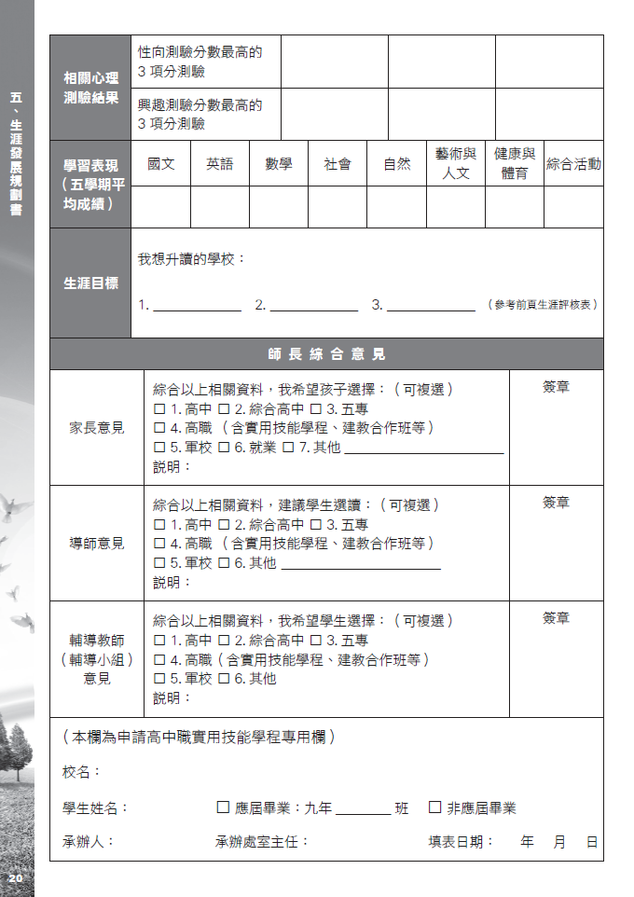
1
2
3
4
5
6
適性輔導內涵
國中學生生涯輔導紀錄手冊-生涯發展規劃書(103年5月底)
參考國中學生生涯輔導紀錄手冊資料，親師生一起討論，依據學生學習表現、專長、興趣等，並且考量想升讀學校的入學條件，初步完成個人升學規劃。

Slide 21
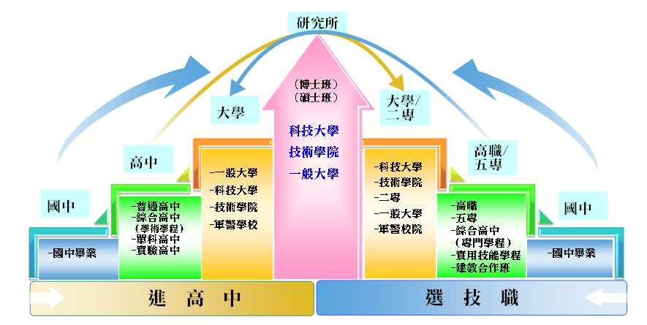
1
2
3
4
5
6
適性輔導內涵
國中學生畢業學生升學進路
升學志願如何決擇？
研究所
（博士班）
（碩士班）
科技大學
技術學院
一般大學
大學
大學/二專
高中
-一般大學
-科技大學
-技術學院
-軍警學校
-科技大學
-技術學院
-二專
-一般大學
-軍警校院
高職/五專
國中
-普通高中
-綜合高中
（學術學程）
-單科高中
-實驗高中
-高職
-五專
-綜合高中
（專門學程）
-實用技能學程
-建教合作班
國中
-國中畢業
-國中畢業
進高中
選技職

Slide 22
1
2
3
4
5
6
學生志願選填試探與輔導作業
肆、學生志願選填試探與輔導作業

Slide 23
1
2
3
4
5
6
學生志願選填試探與輔導作業
103學年度適性入學資料管理平臺架構
十二年國民基本教育
學生適性入學資料平台
各入學管道
招生名額管理系統
國中教育會考
報名系統
轉出免試入學
招生名額
轉出超額比序
項目積分
志願選填試探
與輔導系統
高中職五專
群科與學校
課程資訊
輸出輔導資訊
連結
親、師、生討論
選填志願

Slide 24
十二年國教實踐歷程
1
2
3
4
5
6
學生志願選填試探與輔導作業
歷
程
適性揚才
成就每個孩子
實踐
精進
適性學習
愛其所選
銜接
適性入學
奠基
擇其所適
適性輔導
歷程
理念

Slide 25
1
2
3
4
5
6
學生志願選填試探與輔導作業
志願選填試探與輔導作業定位
適性輔導
國中生涯發展教育
技職教育宣導
適性入學
適性入學宣導
免試入學作業
充實輔導人力
志願選填試探與輔導
特色招生作業
適性入學協助措施
志願體驗探索省思
檢測免試作業系統

Slide 26
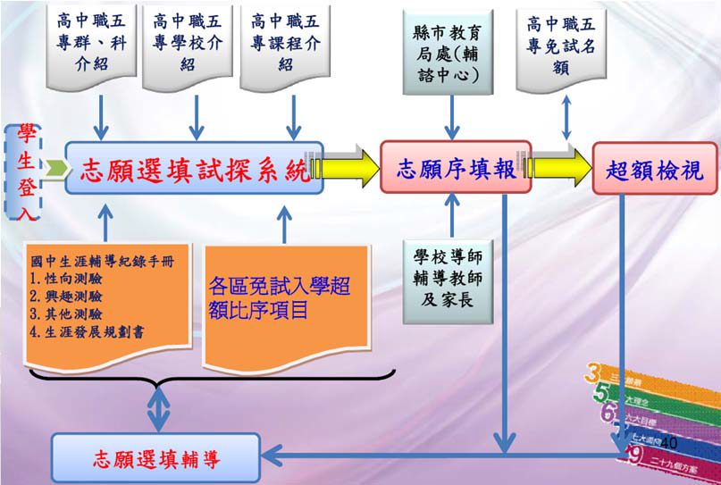
志願選填試探與輔導系統
1
2
3
4
5
6
學生志願選填試探與輔導作業
國中學生生涯輔導紀錄手冊

Slide 27
1
2
3
4
5
6
學生志願選填試探與輔導作業
103學年度志願選填試探後續輔導作為主軸
重視弱勢 主動關懷
協助國中九年級學生了解所選志願與其志趣相符程度
適性選擇 就近入學
強化「國中學生生涯輔導紀錄手冊」功效
強化教師與家長對高中職校特色及技職體系群科之知能
強化關心學習弱勢的孩子，例如：高關懷、技藝課程、中介教育學生等；落實教育正義

Slide 28
1
2
3
4
5
6
學生志願選填試探與輔導作業
志願選填試探作業時程
年度 | 103 |  |  |  | 104 |  |  |  |  |  |  | 備註
月份 | 9 | 10 | 11 | 12 | 1 | 2 | 3 | 4 | 5 | 6 | 7
系統規劃建置 |  |  |  |  |  |  |  |  |  |  |  | 各就學區
宣導研習
線上選填作業
後續輔導作業
國中教育會考
免試入學作業
協助完成生涯發展規劃書
探索體驗
統整省思
宣導培訓

Slide 29
1
2
3
4
5
6
學生志願選填試探與輔導作業
系統規劃目的與功能
目的
透過二階段志願選填試探作業，引導學生學習志願抉擇
學生
檢視現階段超額比序積分及熟悉志願序變化對計分的影響
教務
提前分段上傳與檢校學生基本資料及超額比序資料與積分
導師及
輔導人員
搭配輸出資訊逐次協助學生志願序選填進行相關輔導 措施。

Slide 30
1
2
3
4
5
6
學生志願選填試探與輔導作業
運用資訊協助學生完成進路抉擇
適性入學手冊
及網站
學校可提供之資訊與支持
引導學生學習志願抉擇
系統輸出資訊

Slide 31
1
2
3
4
5
6
學生志願選填試探與輔導作業
志願選填試探5A級關懷與支持
Ask
學生 詢問
Advice
親師 建議
Assess
師生 評估
Assist
行政 協助
Arrange
下次填報安排

Slide 32
1
2
3
4
5
6
學生志願選填試探與輔導作業
志願選填試探作業時程
年度 | 103 |  |  |  | 104 |  |  |  |  |  |  | 備註
月份 | 9 | 10 | 11 | 12 | 1 | 2 | 3 | 4 | 5 | 6 | 7
系統規劃建置 |  |  |  |  |  |  |  |  |  |  |  | 各就學區
宣導研習
線上選填作業
後續輔導作業
國中教育會考
免試入學作業
協助完成生涯發展規劃書
探索體驗
統整省思
宣導培訓

Slide 33
1
2
3
4
5
6
學生志願選填試探與輔導作業
學校可提供的支持
提供學科成績或模擬測驗資訊。
提供多元學習表現資訊，供學生及家長檢視。
由專兼任輔導教師、導師及孩子信任之老師，與家長、孩子進行志願選填試探相關輔導措施。

Slide 34
1
2
3
4
5
6
學生志願選填試探與輔導作業
其他的支持
十二年國民基本教育網站
102年國中畢業生多元進路宣導網站
全國高中、高職、五專學校資訊網
教育部諮詢專線0800-012-580
其他
Notes:
確認教育部有無委託親子天下

Slide 35
1
2
3
4
5
6
學生志願選填試探與輔導作業
具體輔導措施規劃-教育部、地方政府與輔諮中心
教育部 | 地方政府(輔諮中心) | 學校
1.製作全國參考性輔導課程簡報。 2.發展志願選填試探常見問答集(Q&A)。 3.成立志願選填試探輔導策略中央諮詢團。 4.配合志願選填試探作業時程視需要召開輔導重點焦點座談會。 5.辦理103學年度適性入學志願選填試探作業輔導策略各縣市種子人員研習。 6.進行各地方政府教育視導訪視作業。 | 1.成立志願選填試探輔導策略諮詢團。 2.定期召開專業輔導人員專業團體督導，提升各校輔導人力相關知能。 3.製作適用之輔導策略課程簡報及常見問答集 4.辦理轄屬學校志願選填試探輔導焦點座談會。 5.提供志願選填試探輔導策略諮詢作業。 6.督導考核輔諮中心及學校志願選填試探輔導作業執行情形，並協助辦理相關訪視作業。 | 1.依時程進行2次線上志願選填活動，並進行後續輔導作為。 2.積極辦理各項適性輔導課程及相關措施，協助學生適性發展。 3.提供多元充分試探機會，協助學生探索自我興趣與能力。 4.落實各項輔導措施，確實要求學生填報「國中學生生涯發展紀錄手冊」。 5.強化相關親師生適性輔導宣導作為。

Slide 36
1
2
3
4
5
6
學生志願選填試探與輔導作業
相關輔導策略規劃作業日程─第三階段
工作項目 | 103年度 |  |  |  |  |  | 備註
 | 3月 |  | 4月 |  | 5月
國中學生生涯輔導紀錄手冊-學習成果及特殊表現 | ■ | ■ |  |  |  |  | 學校
國中學生生涯輔導紀錄手冊-其他生涯輔導紀錄 | ■ | ■ | ■ | ■ | ■ | ■ | 學校
國中學生生涯輔導紀錄手冊-生涯統整面面觀 |  |  |  |  |  |  | 學校
國中學生生涯輔導紀錄手冊-生涯發展規劃書 | ■ |  |  |  | ■ | ■ | 學校
第3次志願選填線上填報作業 | ■ |  |  |  |  |  | 學校
第3次志願選填試探後輔導作業 |  | ■ | ■ |  |  |  | 學校
103學年度國中教育會考 |  |  |  |  |  | ■ | 試務會
辦理志願選填試探輔導作業焦點座談會 | ■ |  |  |  |  |  | 中央
辦理志願選填試探輔導作業焦點座談會 | ■ |  |  |  |  |  | 地方
辦理輔導人員專業團體督導 |  | ■ |  |  | ■ |  | 輔諮
辦理校內人員相關輔導知能專業成長活動 | ■ | ■ | ■ | ■ | ■ | ■ | 學校
辦理志願選填試探與輔導作業訪視作業 |  |  |  | ■ | ■ |  | 中央

Slide 37
1
2
3
4
5
6
學生志願選填試探與輔導作業
國中生涯發展教育工作執行委員會工作模式
校長擔任召集人，督導生涯發展教育之推行。
召集人
志願選填試探與輔導作業
教務主任擔任副召集人協助與督導課程規劃。
副召集人
輔導措施
行政業務
輔導主任為執行秘書，協助與督導整體活動企畫與推動執行。
執行秘書
各校得依實際需求及運作狀況增刪組別
行政組
教學組
活動組
輔導組

Slide 38
1
2
3
4
5
6
志願選填試探與重要輔導策略
伍、志願選填試探與重要輔導問答集
校長與學校行政篇
教師篇、學生篇
家長篇、其 他
重要附錄

Slide 39
1
2
3
4
5
6
結語
陸、結語
教育視野與使命
教育之於人生
如同黎明之於大地，
教育能夠帶來生命的更新與進展

Slide 40
適性輔導之於十二年國教
如同血管之於人身健康
能夠帶來學習的順暢
與未來亮麗人生發展的契機
捨你我其誰!!
敬請指教
謝謝 !

